Slide 1
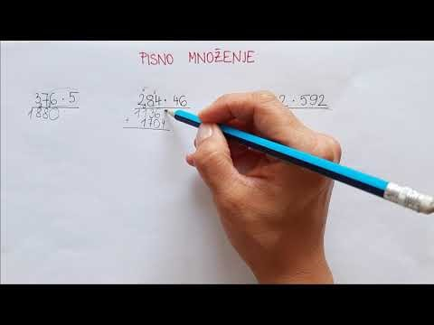
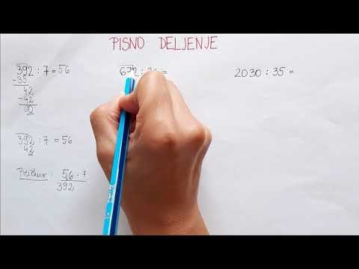
1. ura: Ponovitev
MNOŽENJE IN DELJENJE NARAVNIH ŠTEVIL
V tem tednu boste najprej ponovili množenje in deljenje naravnih števil s pomočjo učbenika.
Če ste pozabili, kako množimo in delimo, si oglejte naslednja videoposnetka.
Po ogledu reši naslednje naloge v učbeniku na strani 209, 210
4.f,g,h, 16.b,d, 18, 22.b,č,e, 24, 28.c,č

Slide 2
2. ura: MNOŽENJE S POTENCAMI ŠTEVILA 10
Pri množenju decimalnega števila s potenco števila 10 decimalno vejico prestavimo za toliko mest v desno, kolikor ničel ima potenca števila 10.
25,346 ∙ 10 = 253,46
Za vajo reši v učbeniku, stran 213, še nalogi 32 in 33.
10 ima 1 ničlo, zato gre vejica za 1 mesto v desno.

Slide 3
3. ura: MNOŽENJE DECIMALNIH ŠTEVIL
Decimalna števila množimo kot naravna. Pri tem upoštevamo, da ima produkt toliko decimalk, kot jih imata oba faktorja skupaj.
6, | 3 | ∙ | 2, | 5 | dve decimalki
 | 1 | 2 | 6
 | + | 3 | 1 | 5
 | 1 | 5, | 7 | 5 | dve decimalki

Slide 4
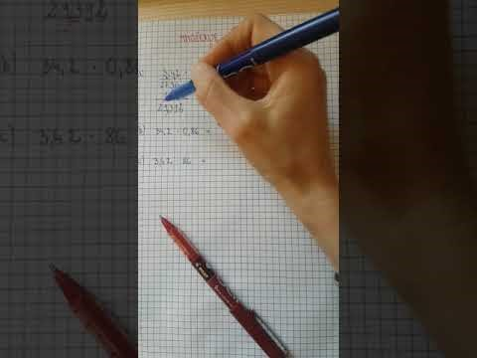

Slide 5

Sedaj, ko ste prepisali snov, je čas za utrjevanje.
Učbenik, stran 213:
34.b,d, 37.a, 49

